Slide 1
Звіт вихователя
Корекційної групи «Калинка»
Добош Ганни Іванівни
Чинадіївський дитбудинок
2020 рік

Slide 2
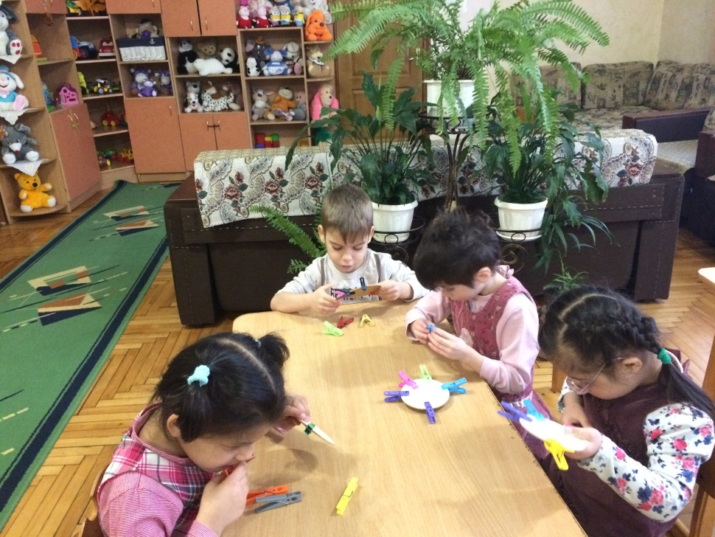
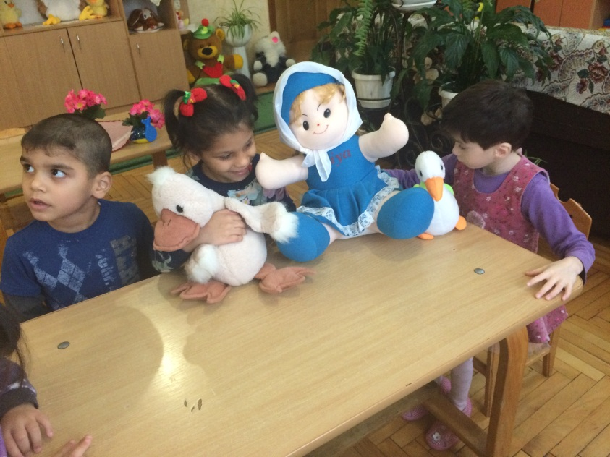
Діти повинні жити у світі краси, гри, казки, музики, малюнка, фантазії, творчості.
В. О. Сухомлинський

Slide 3
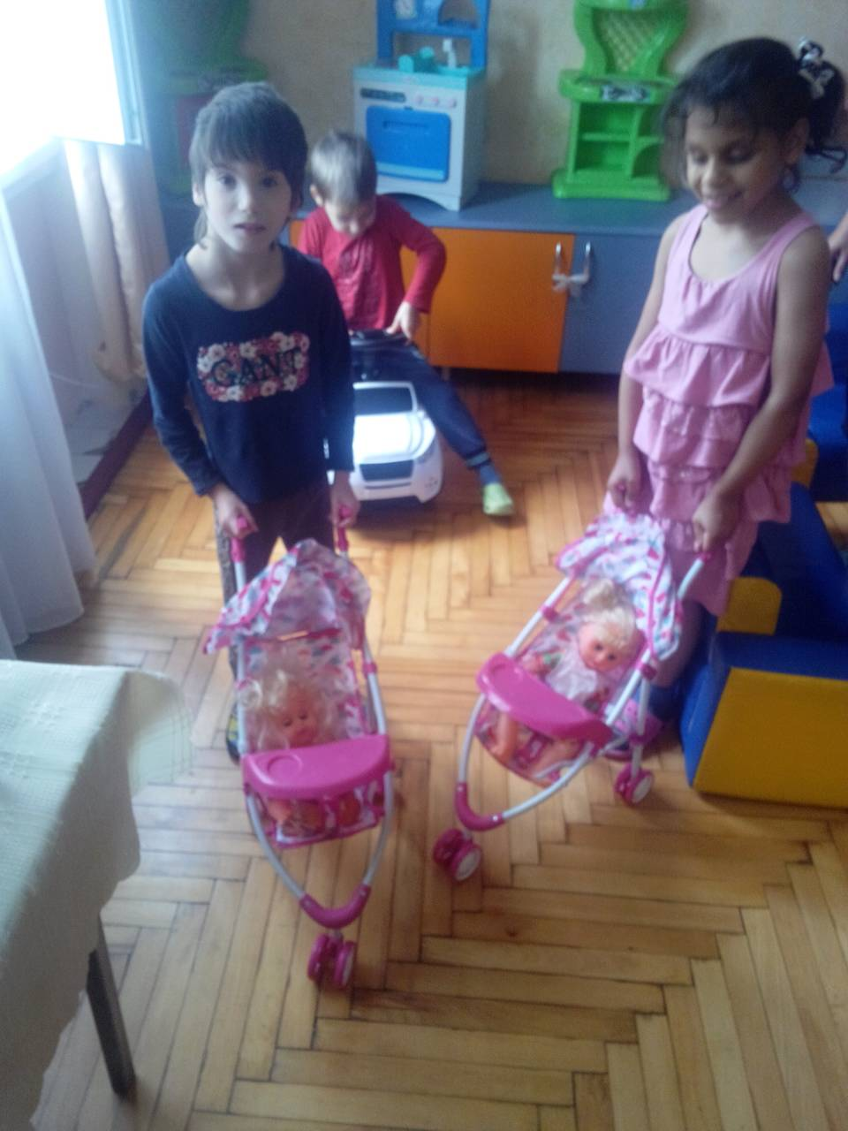
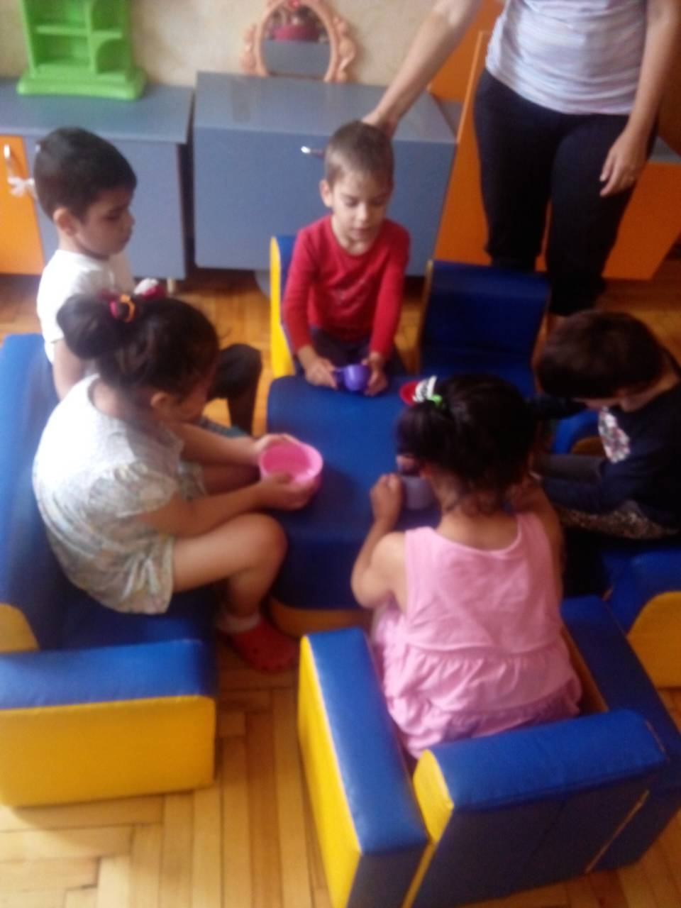
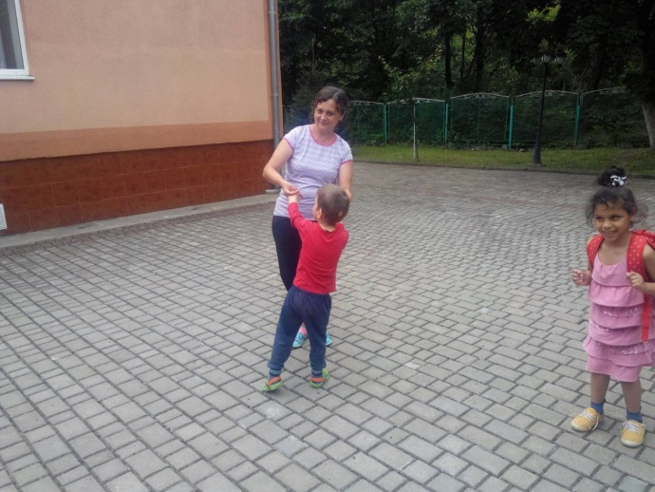
«Дитина потребує вашої любові найбільше саме тоді, коли вона менше всього її заслуговує. Ерма Бомбек

Slide 4
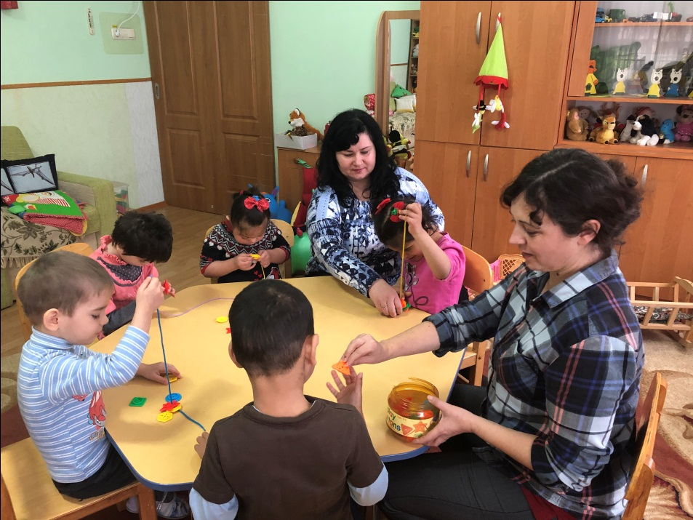
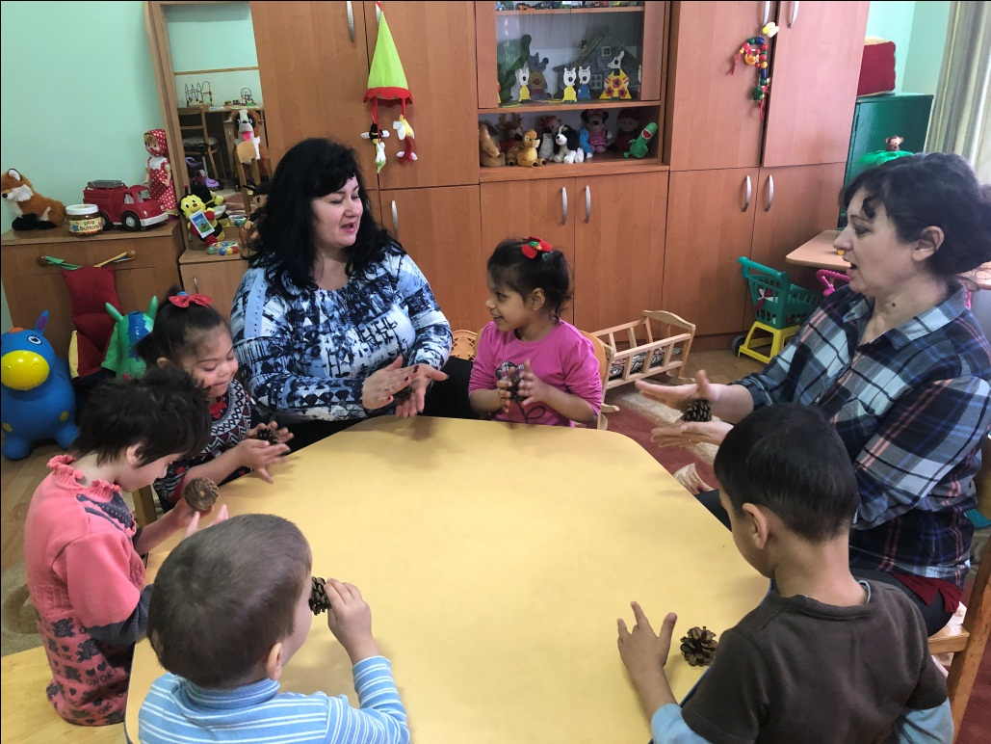
Співпраця вихователя і логопеда

Slide 5
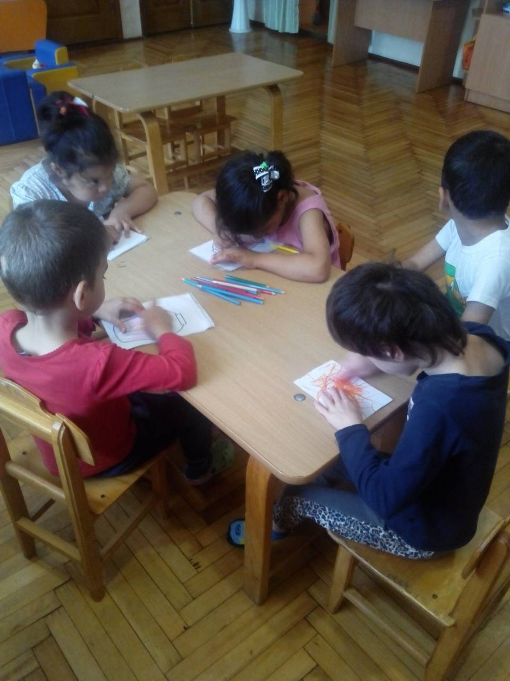
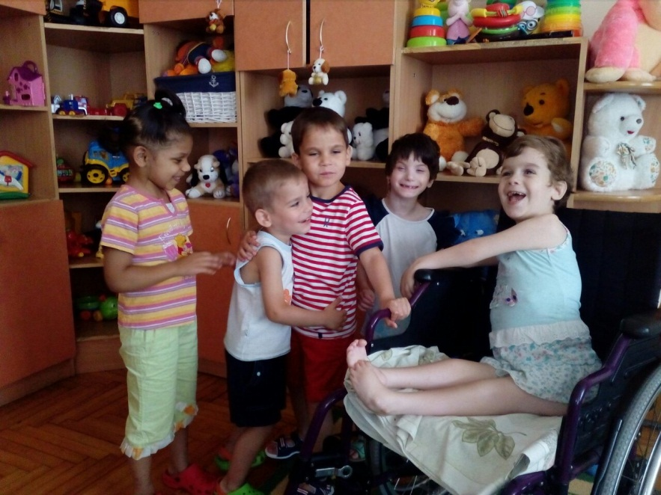
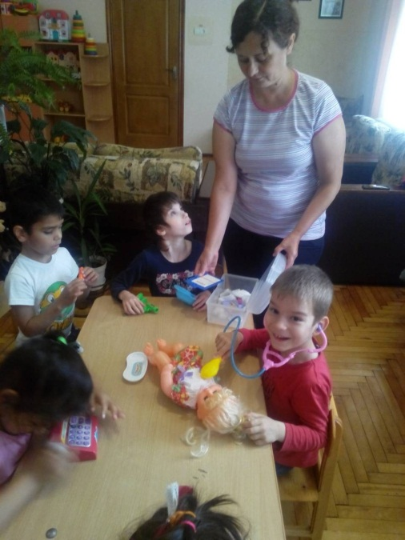
Дітям потрібні не повчання, а приклади. Жозеф Жубер

Slide 6
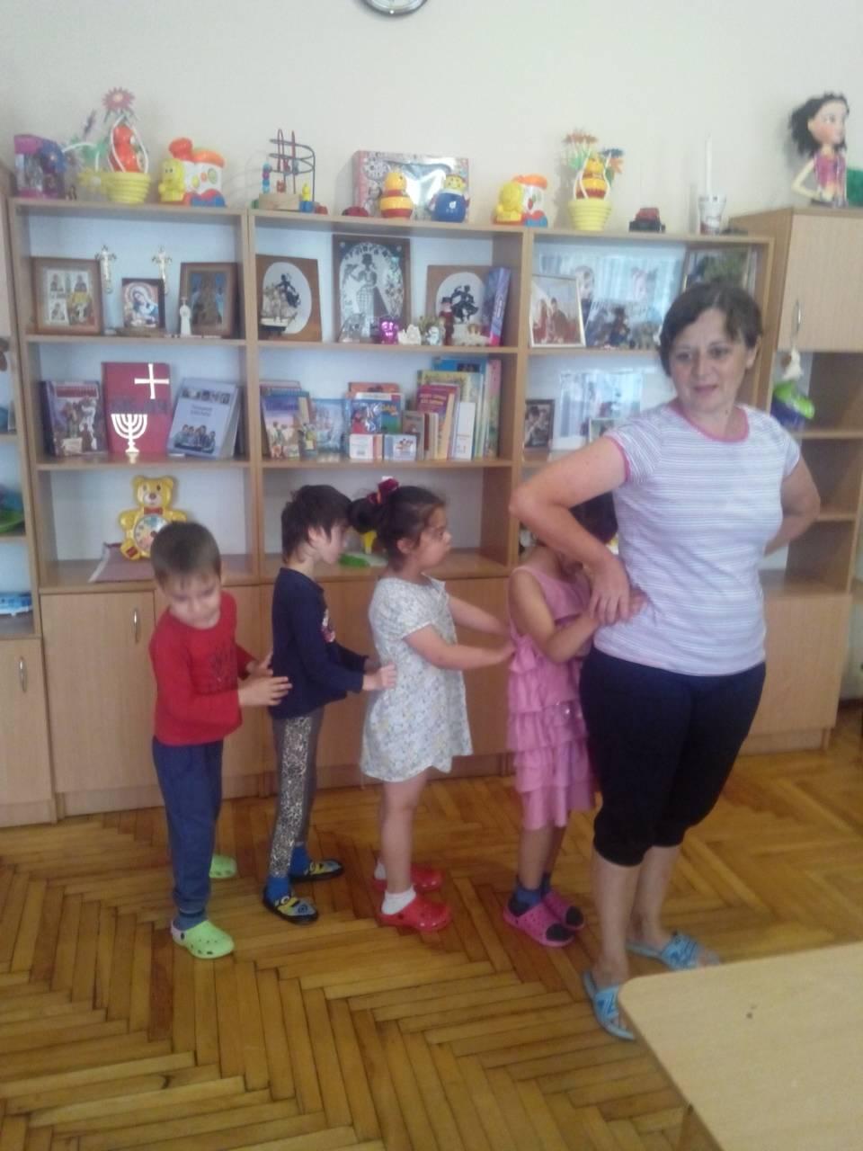
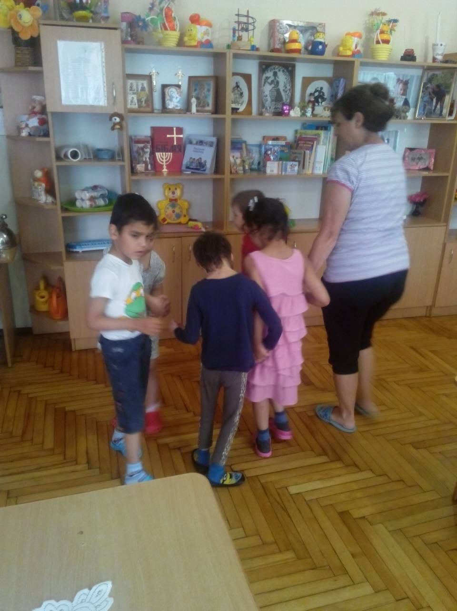
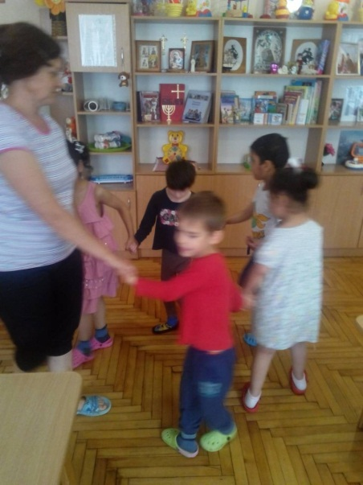
Любимо гратися

Slide 7
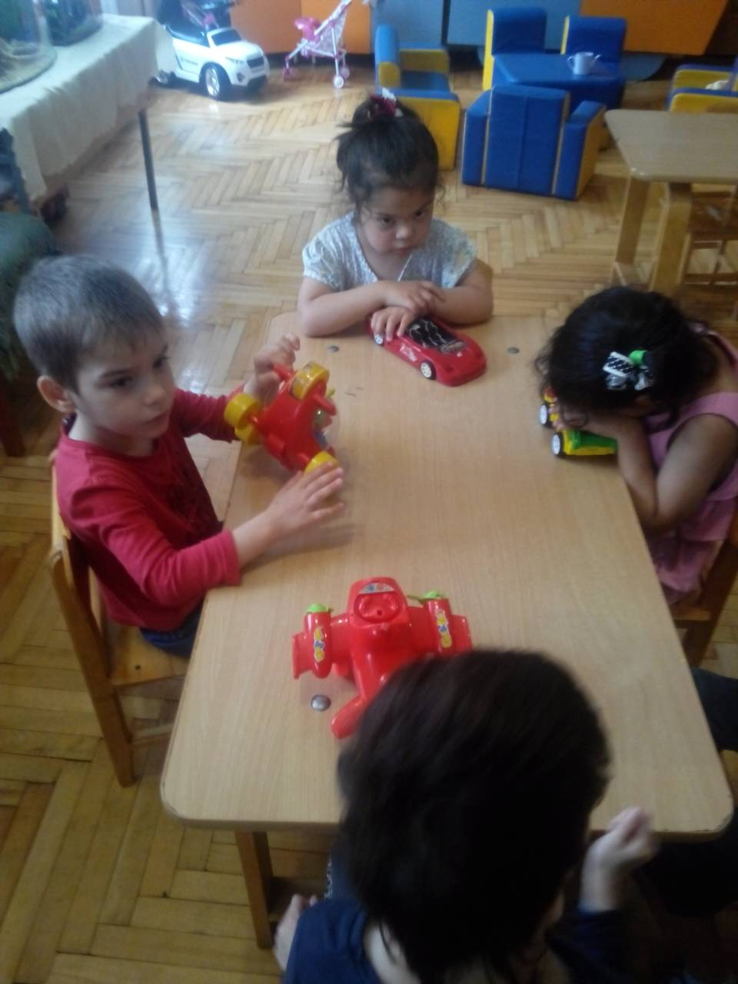
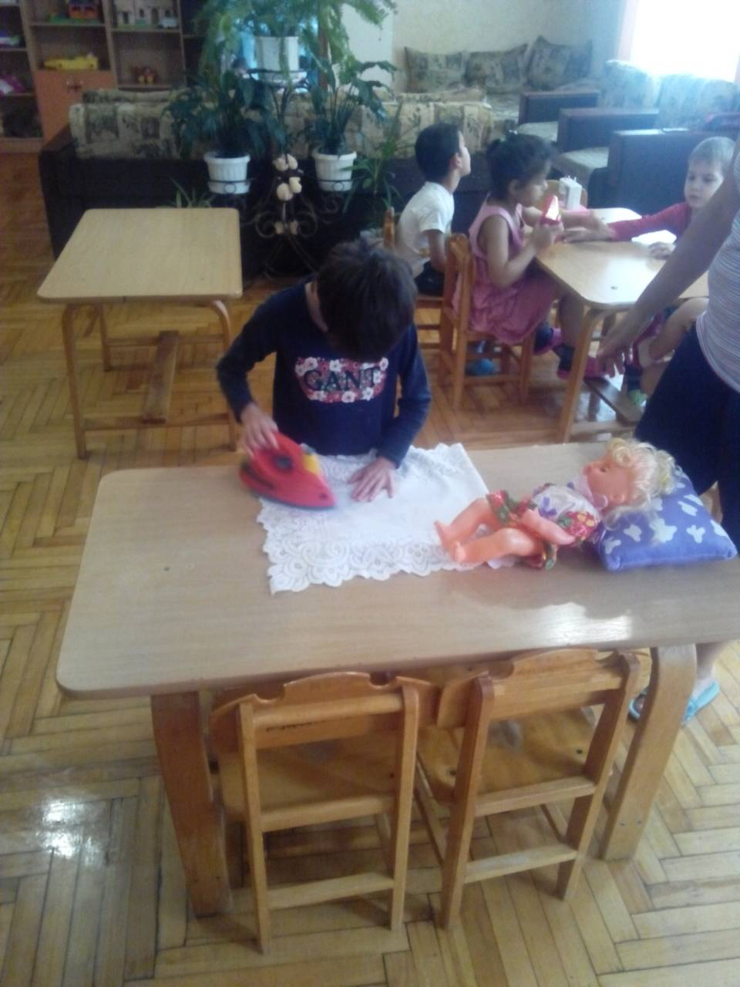
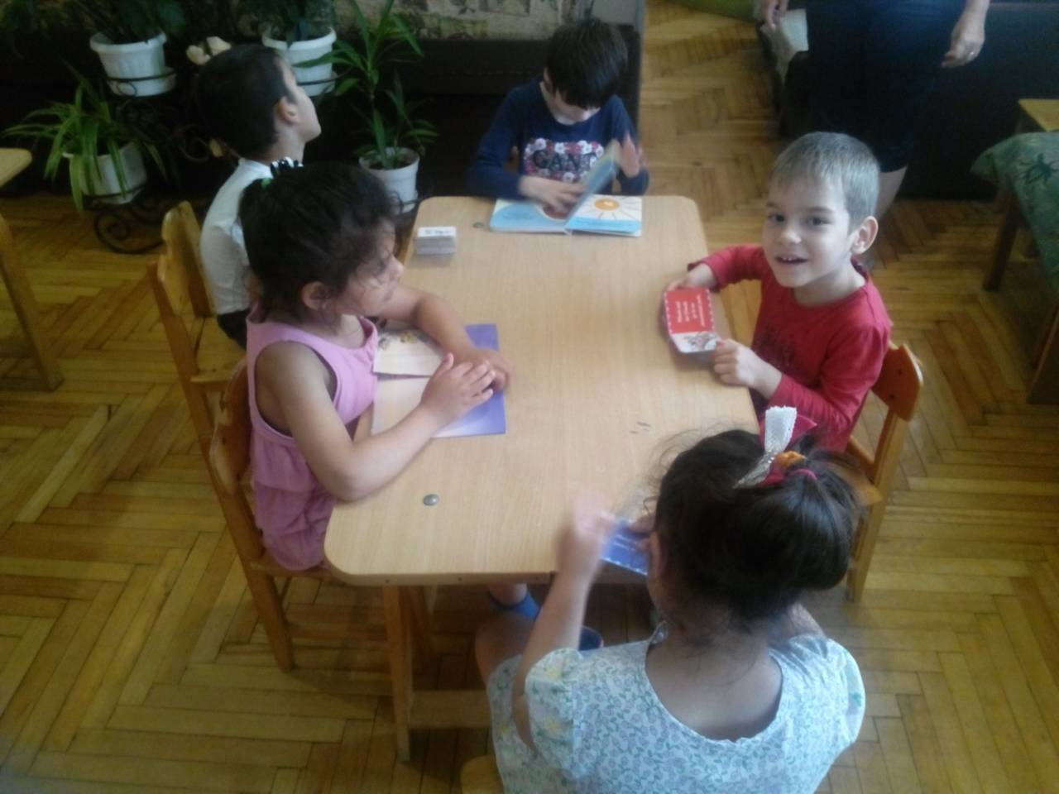
Вчимося граючись

Slide 8
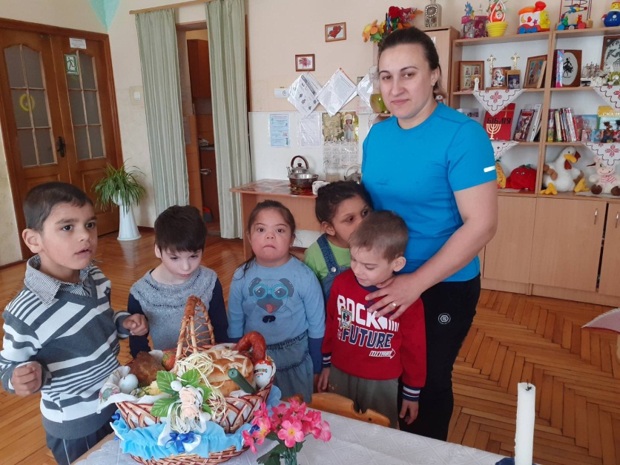
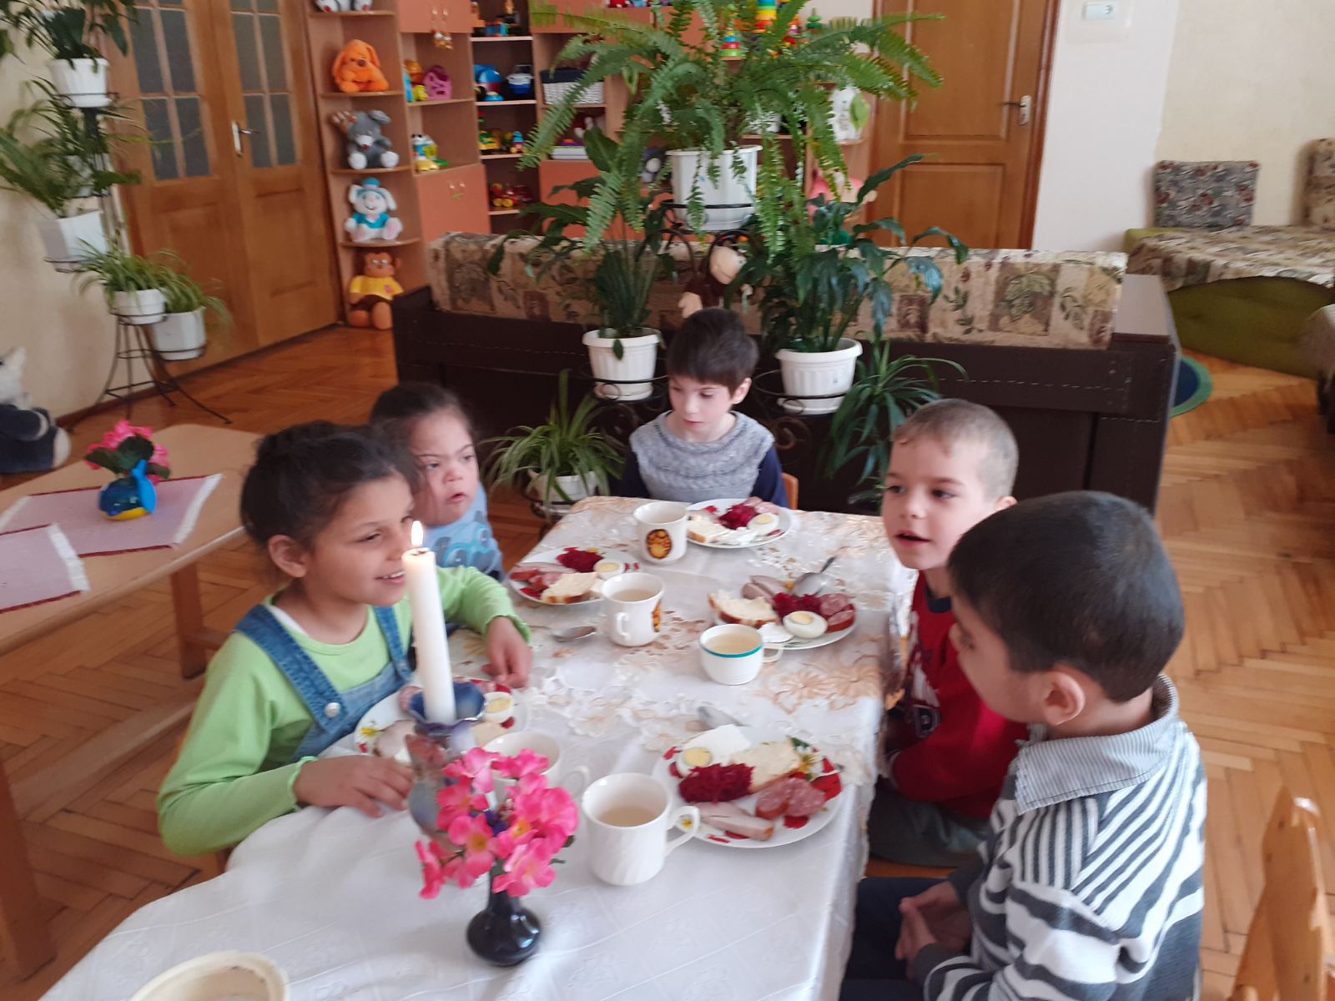
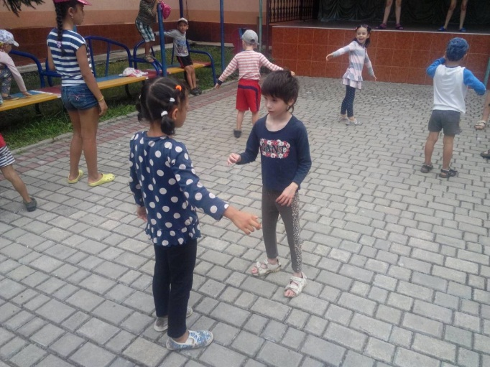
Наші свята та відпочинок

Slide 9
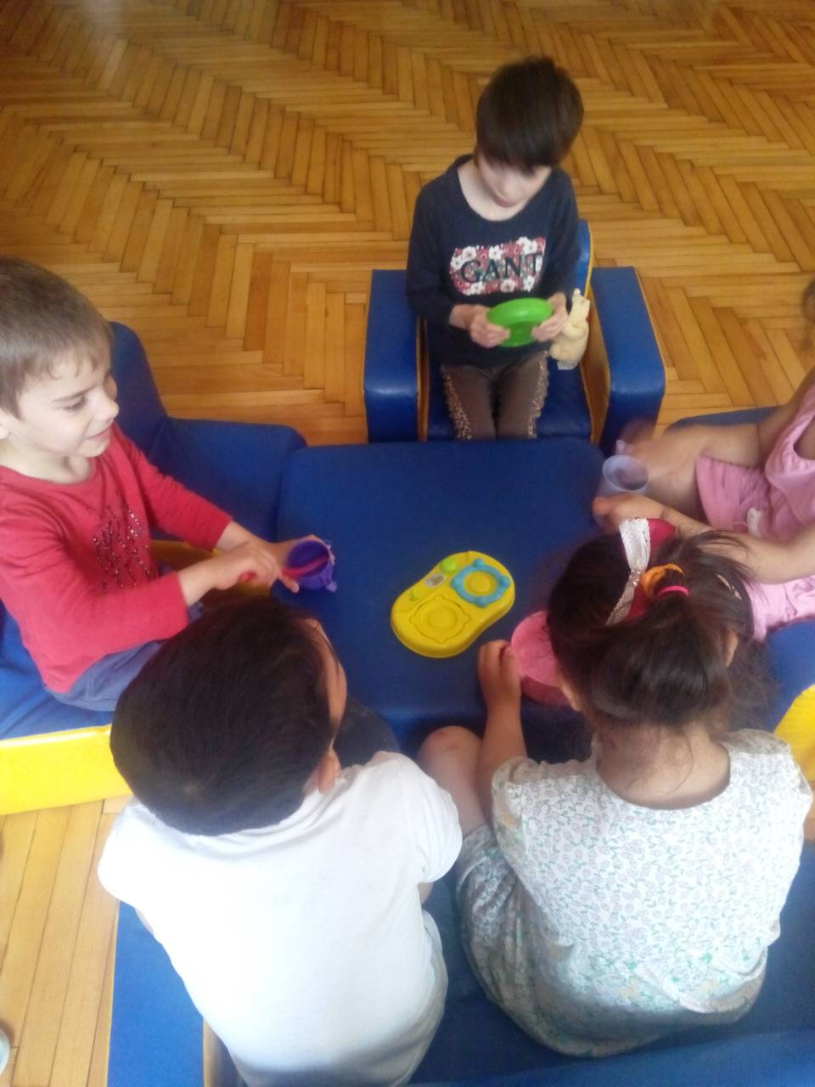
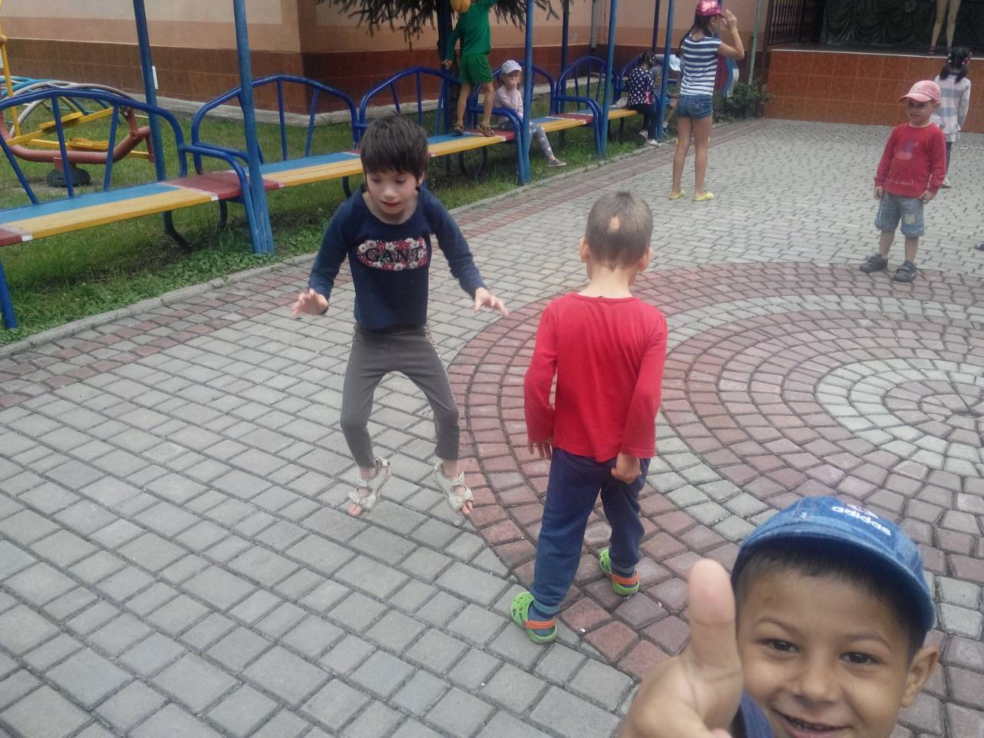
Гарно живеться в нашому домі

Slide 10
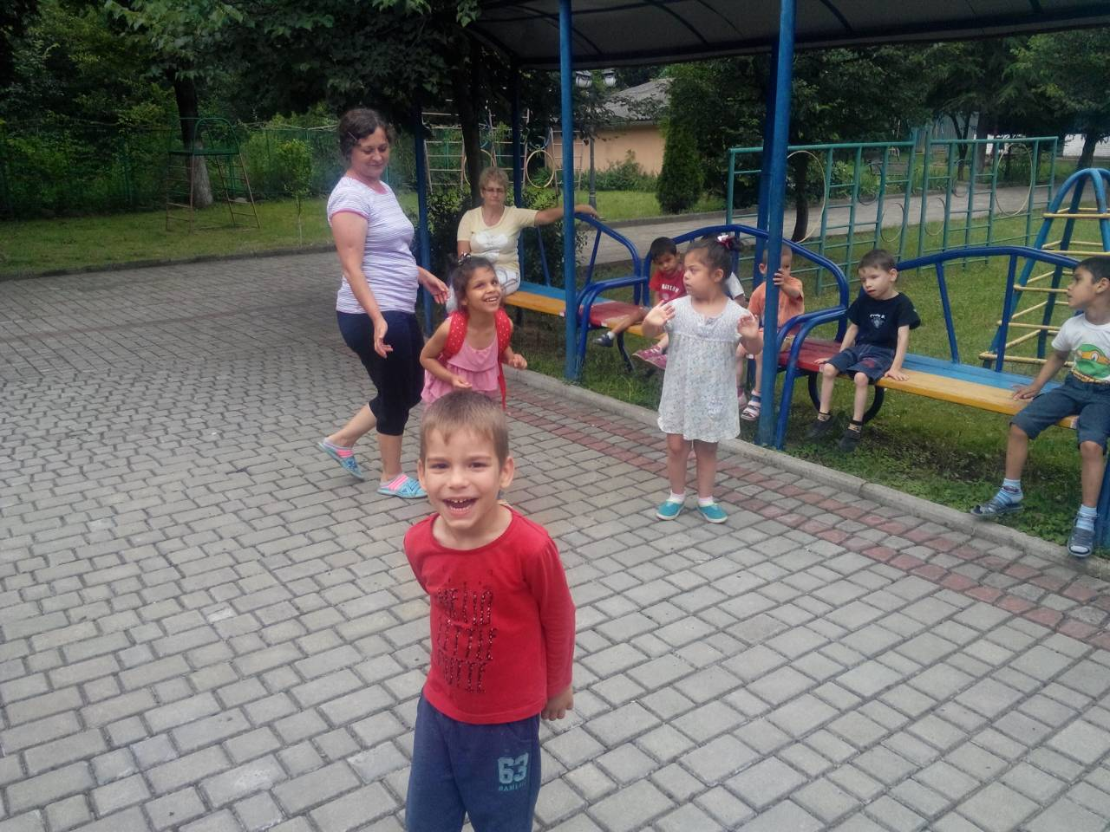
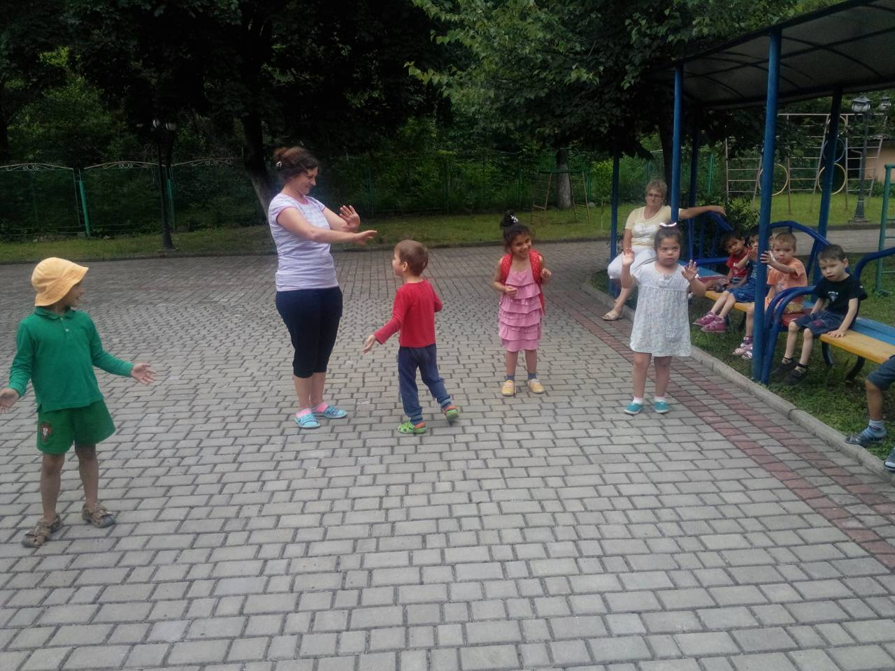

Slide 11
Виховання дітей цілком залежить від ставлення до них дорослих, а не від ставлення дорослих до проблем виховання. Гілберт Честертон

Slide 12
Дякую за увагу

